Slide 1
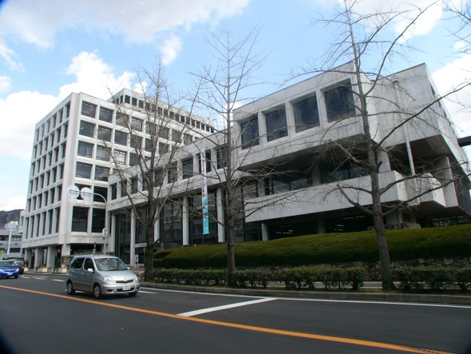
大阪府ESCO事業の導入事例⑥
（1/3）
事業名 | 池田・府市合同庁舎ESCO事業
契約者名 | 株式会社大林組
契約期間 | 平成15年10月1日 ～ 平成28年3月31日 ESCOサービス期間は 平成16年4月1日～平成28年3月31日（12年間）
契約方式 | シェアード・セイビングス契約（民間資金活用型）
主な省エネ 改修内容 | ・ ガス吸収式冷温水機の更新 ・ ポンプ類へのインバータ設置 ・ ファン類へのインバータ設置 |  | ・ 照明器具の高効率化
導入効果 | 省エネルギー率：29.1%（計画値） |  | CO2 削減率 ： 30.8％（計画値）
施設概要 | 用途 所在地 竣工時期 延床面積 構造・階数 | : 庁舎 : 池田市城南 : 1973年 : 21,083 m² : 鉄骨鉄筋・鉄筋コンクリート造 地上7階 / 地下1階

Slide 2
大阪府ESCO事業の導入事例⑥
【契約に基づくESCＯ事業の経費と利益配分】
（2/3）
（単位：千円／年）
光熱水費
【 57,678 】
光熱水費
削減額
【 16,926 】
府の利益
【 8,305 】
空調熱源保守点検費
【 2,300 】
府の利益
【 16,926 】
ESCO
サービス料
【 8,621 】
光熱水費
【 43,052 】
光熱水費
【 43,052 】
ESCO実施前
ESCOサービス期間（12年間）
契約期間満了後

Slide 3
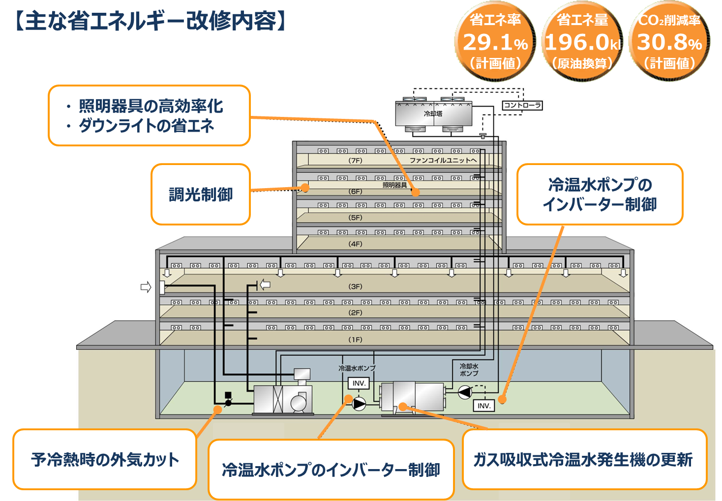
大阪府ESCO事業の導入事例⑥
（3/3）

